Slide 1
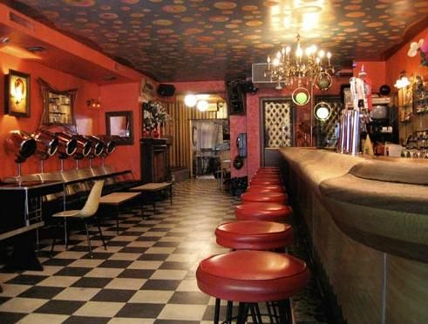
Sucedió
En un bar

Slide 2
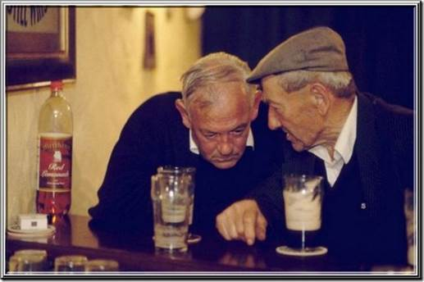
Estimados Amigos:
Yo miraba a dos tipos
bastante fregados
que estaban sentados
en el lado opuesto al nuestro,
en el bar Reforma.
Fue entonces
que le dije a mi amigo:
¡ Mira nada más ! que jodidos están esos,
así vamos a estar nosotros dentro de diez años.
Y mi amigo me respondió:
¡¡¡ ES UN ESPEJO... IDIOTA !!!
Jesús A. Navarrete S.

Slide 3


Imágenes y Texto :
Recibido por Email
Música:
tequila
Interprete:
Los Lobos
Edición:
Eaglenest
01 minutos
21 segundos
23 de marzo de 2015
20:11
Disfruta de un excelente día
emiliomaguilar@hotmail.com

Slide 4







12:00
¿Te ha gustado?
Puedes ver más entrando
Aquí
Además puedes recibir powerpoints en tu correo electrónico suscribiéndote aquí:

